Slide 1

Bài 39: Ôn tập các số và phép tính
trong phạm vi 100
(Tiết 1)

Slide 2

1
Số?
Chục | Đơn vị | Viết số | Đọc số
3 | 5 | 35 | Ba mươi lăm
Chục | Đơn vị | Viết số | Đọc số
4 | 4 | ? | Bốn mươi tư
44
Chục | Đơn vị | Viết số | Đọc số
? | ? | 61 | Sáu mươi mốt
6
1
Chục | Đơn vị | Viết số | Đọc số
8 | 0 | ? | Tám mươi
80
Chục | Đơn vị | Viết số | Đọc số
? | ? | 53 | Năm mươi ba
5
3

Slide 3
2
Số?
20
30
5
?
7
25
37
80
?
60
?
4
6
?
84
66

Slide 4


2
Số?
47
=
40
+
7
53
=
50
+
?
3
69
=
?
+
60
9
96
=
?
+
?
90
6

Slide 5



Nghỉ giải lao

Slide 6
3
Độ dài một bước chân của Mai, Việt, Nam lần lượt là 32 cm, 30 cm, 34 cm.
a) Ai có bước chân dài nhất?
Nam có bước chân dài nhất.
b) Ai có bước chân ngắn nhất?
Việt có bước chân ngắn nhất.

Slide 7
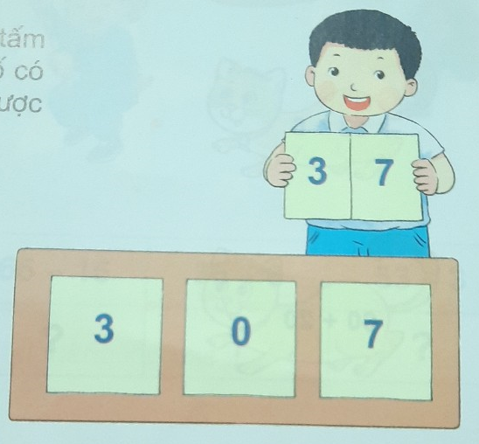
Bạn Việt ghép hai trong ba tấm thẻ như hình vẽ để được các số có hai chữ số. Việt có thể ghép được những số nào?
4
33, 30, 37, 77, 70, 73
3
0
7
3
7

Slide 8

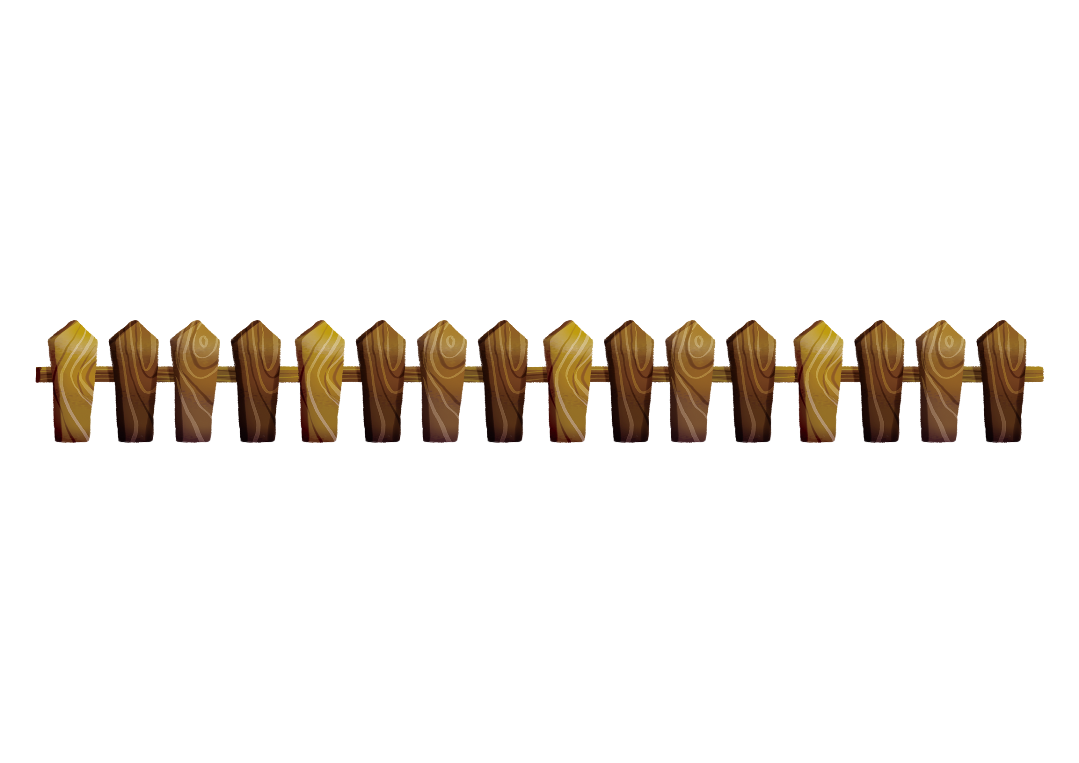

CHÚC CÁC EM HỌC SINH
CHĂM NGOAN, HỌC GIỎI !

